Slide 1





IL GIOCO DELLE LETTERINE
-Le iniziali-

Slide 2

Clicca sulla lettera: come inizia?
R
F
M
S
L
Notes:
L M S F R

Slide 3
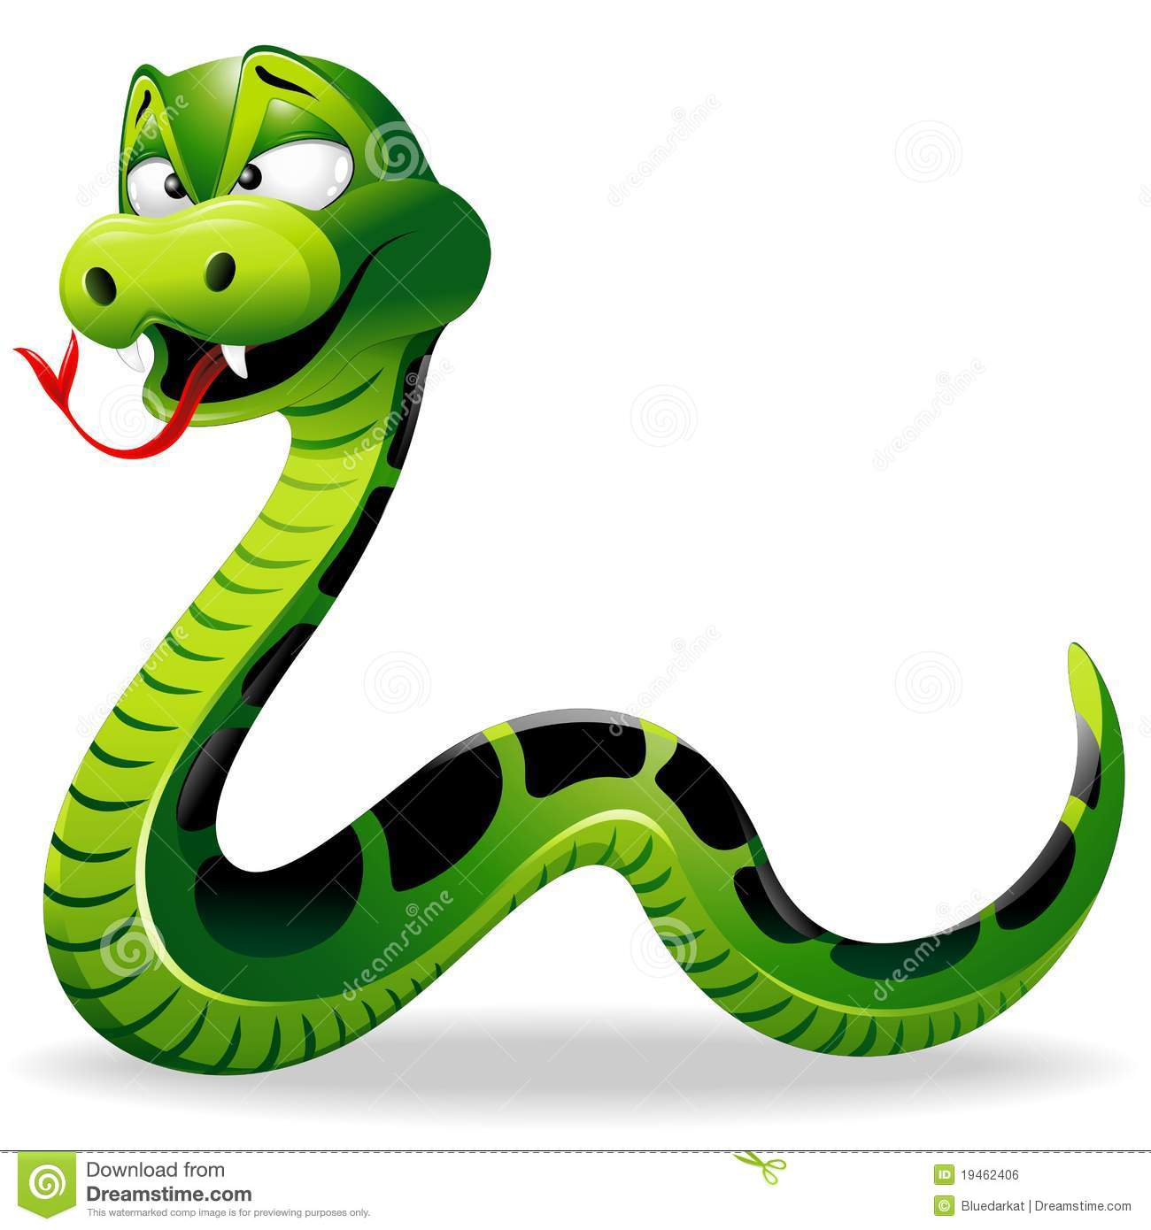
R
F
M
S
L
Notes:
L M S P N

Slide 4

F
R
M
S
L

Slide 5
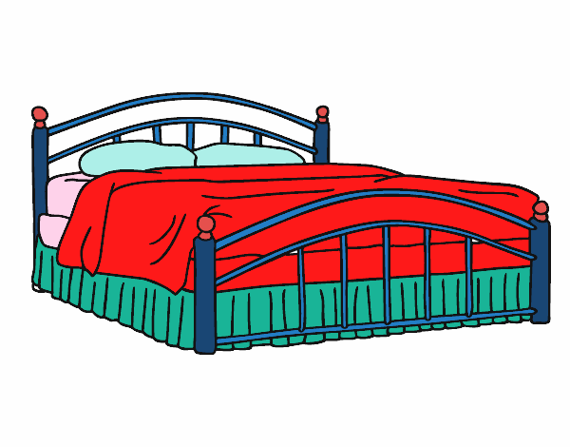
R
F
M
S
L

Slide 6
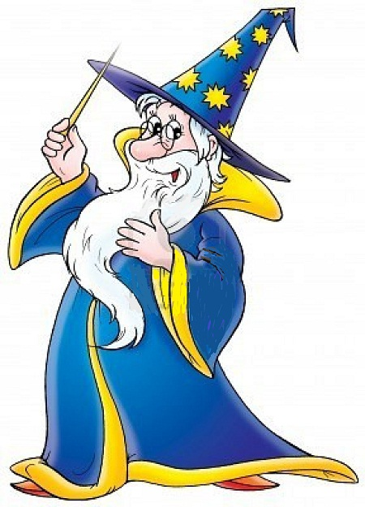
R
F
M
S
L

Slide 7

R
F
M
S
L

Slide 8
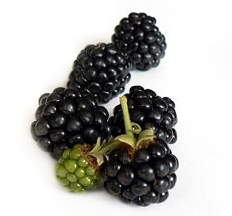
R
F
M
S
L

Slide 9
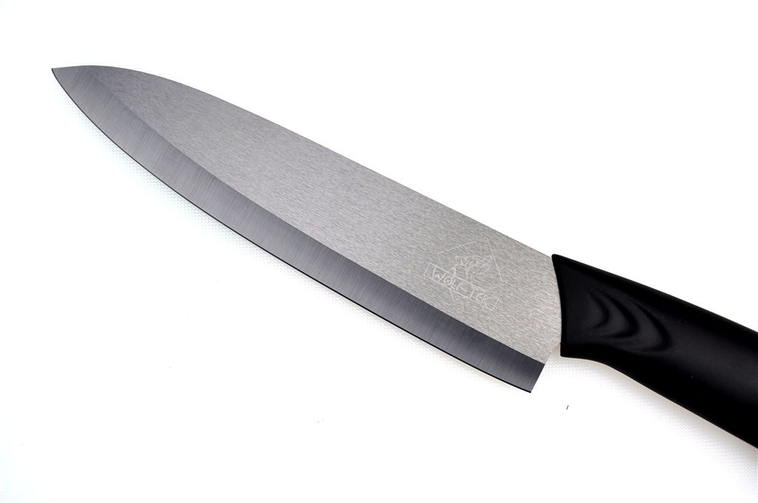
R
F
M
S
L

Slide 10

R
F
M
S
L

Slide 11

F
R
M
S
L

Slide 12
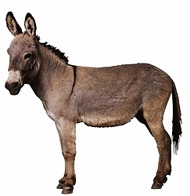
R
F
M
S
L

Slide 13

R
F
M
S
L

Slide 14
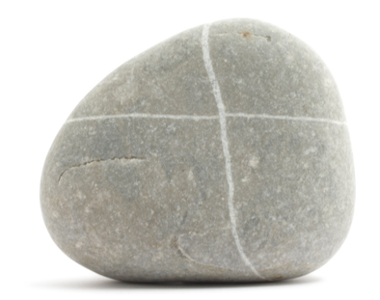
R
F
M
S
L

Slide 15
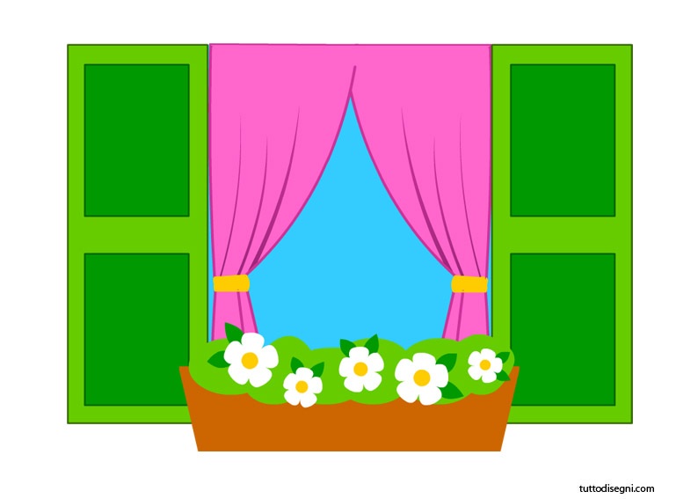
F
R
M
S
L

Slide 16
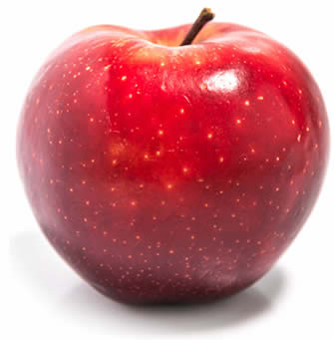
R
F
M
S
L

Slide 17

R
F
M
S
L

Slide 18
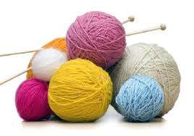
R
F
M
S
L

Slide 19

R
F
M
S
L

Slide 20
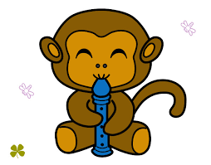
F
R
M
S
L

Slide 21

R
F
M
S
L

Slide 22

R
F
M
S
L

Slide 23
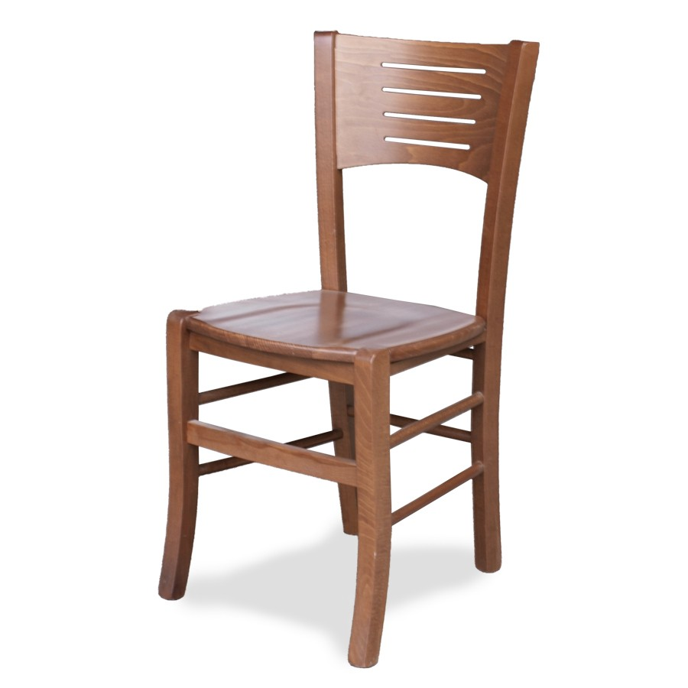
R
F
M
S
L

Slide 24
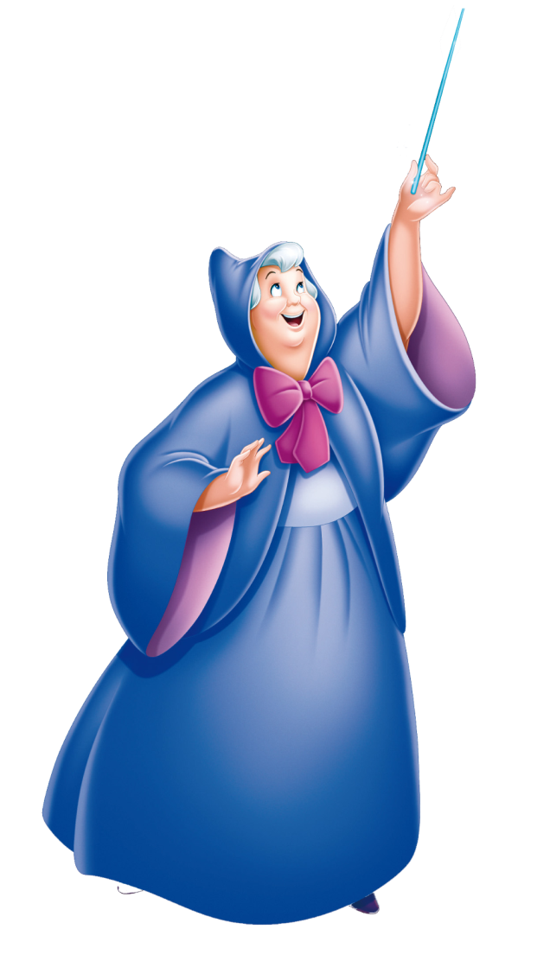
F
R
M
S
L

Slide 25
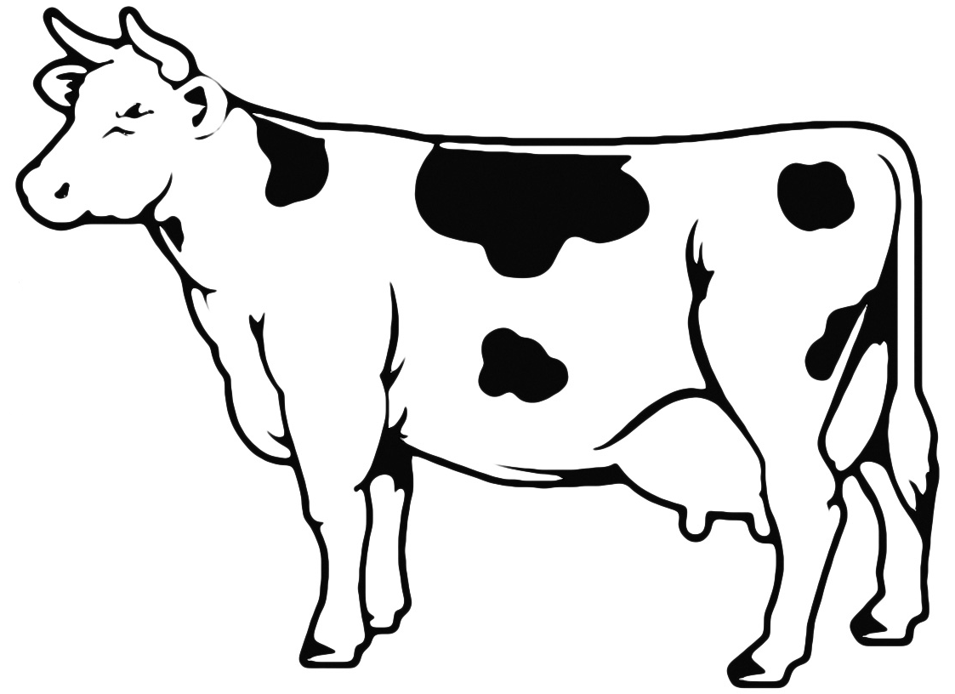
R
F
M
S
L

Slide 26
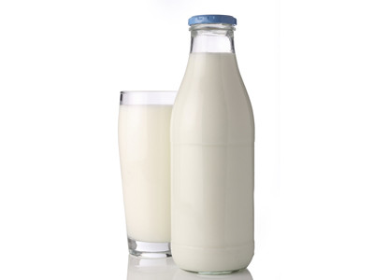
R
F
M
S
L
Notes:
L M S P N

Slide 27

F
R
M
S
L

Slide 28

R
F
M
S
L

Slide 29
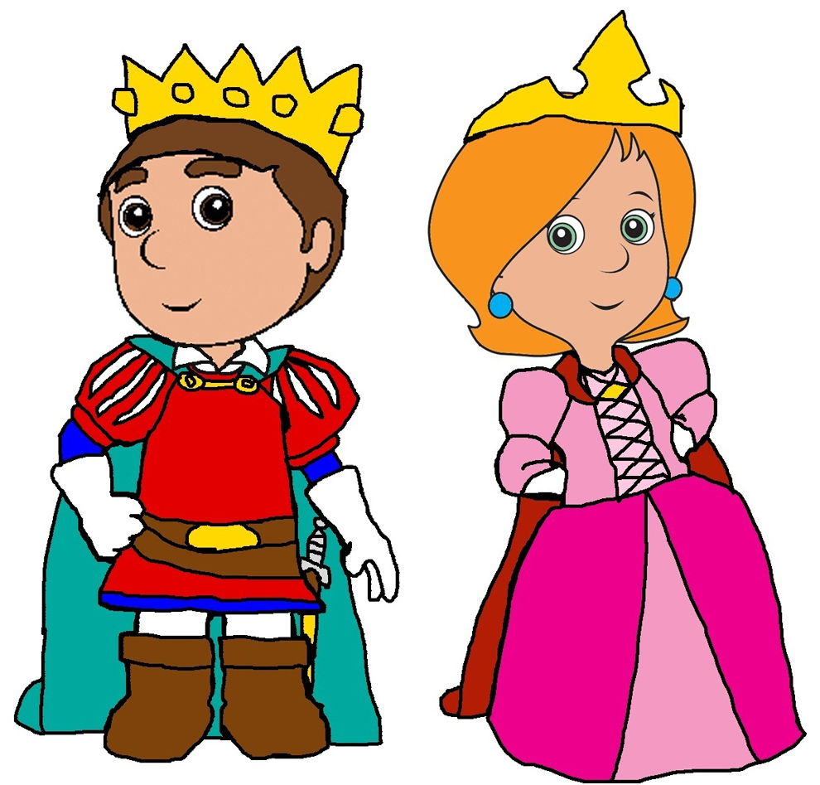
R
F
M
S
L

Slide 30

R
F
M
S
L

Slide 31
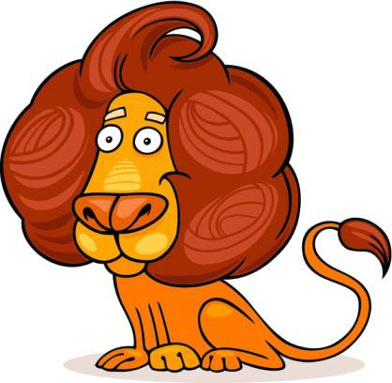
R
F
M
S
L

Slide 32


R
F
M
S
L

Slide 33
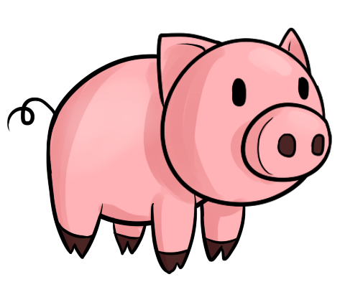
R
F
M
S
L

Slide 34
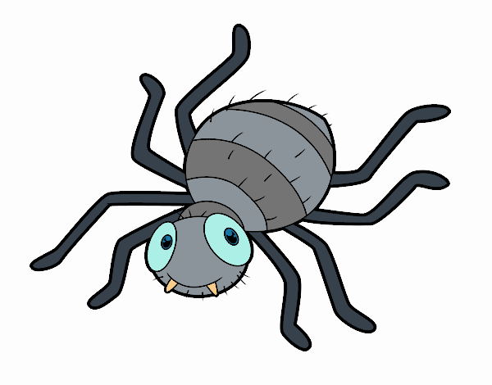
R
F
M
S
L

Slide 35


Hai vinto!!!!!

